Slide 1

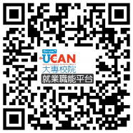

UCAN
大專校院就業職能平台

Slide 2
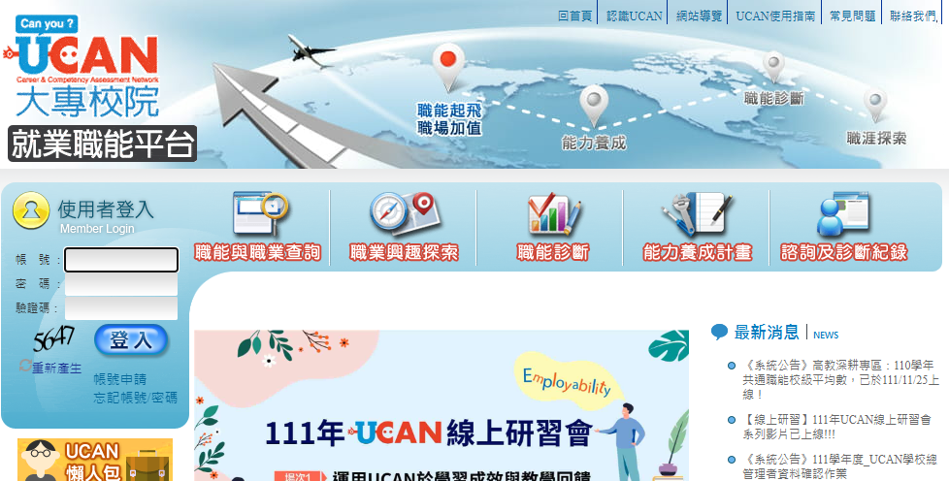
◎第一次登入：(使用電腦及手機皆可)
帳號：0014+學號
密碼：12345678（大一預設）/學號（大二、大三、大四預設）
◎第二次登入請用自己修改後的密碼(務必記住！大二、大三時會再做後測)
網頁關鍵字搜尋UCAN

Slide 3
第一次登入後請務必修改：
密碼 （務必記住修改後密碼，大二、大三時會再次施測）
個人電子信箱(學號@mail.nknu.edu.tw)
個人私下電子信箱
請勿更改入學時間
請記住帳號及密碼避免未來無法登入(大三會再次施測)
如忘記密碼請使用電腦版網頁進行忘記密碼申請

Slide 4
須完成以下三項測驗：
1. 職業興趣探索
2. 職能診斷
 A.職場共通職能
 B.專業職能
◎看施測結果→諮詢及診斷紀錄

Slide 5
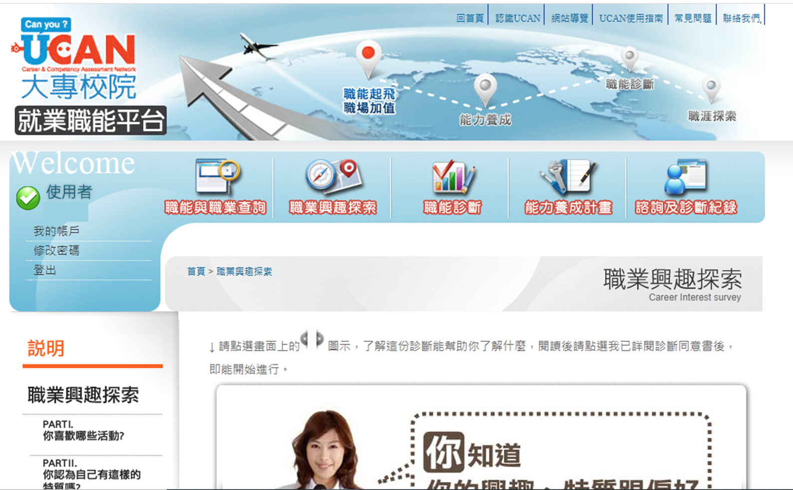
1.職業興趣探索
1.

Slide 6
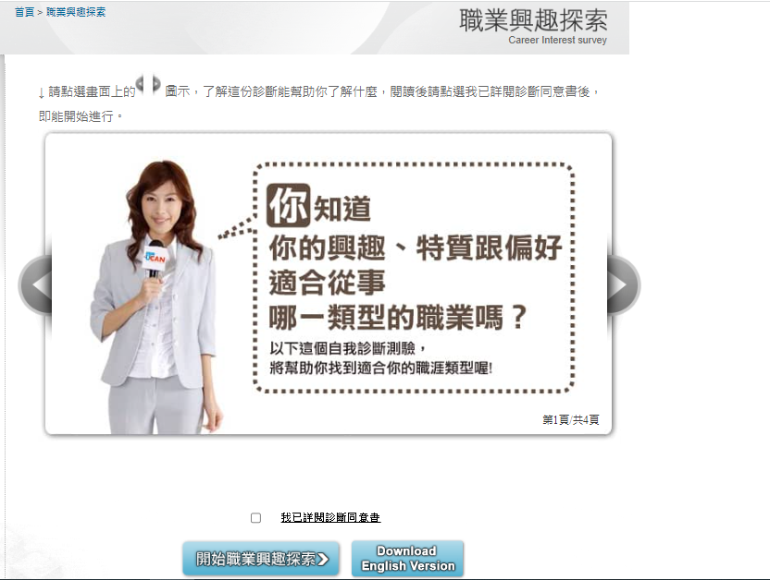

施測項目：職業興趣探索
請閱讀診斷同意書
勾選我已閱讀診斷同意書
點選開始職業興趣探索
1.
2.
3.

Slide 7
2.職能診斷
A.職場共通職能
B.專業職能

Slide 8
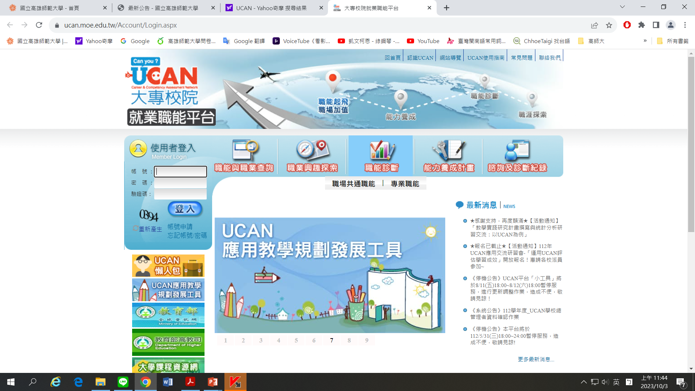
2.職能診斷A.職場共通職能
2.
 A.
B.

Slide 9
2.職能診斷B.專業職能
2.
 A.
 B.

Slide 10
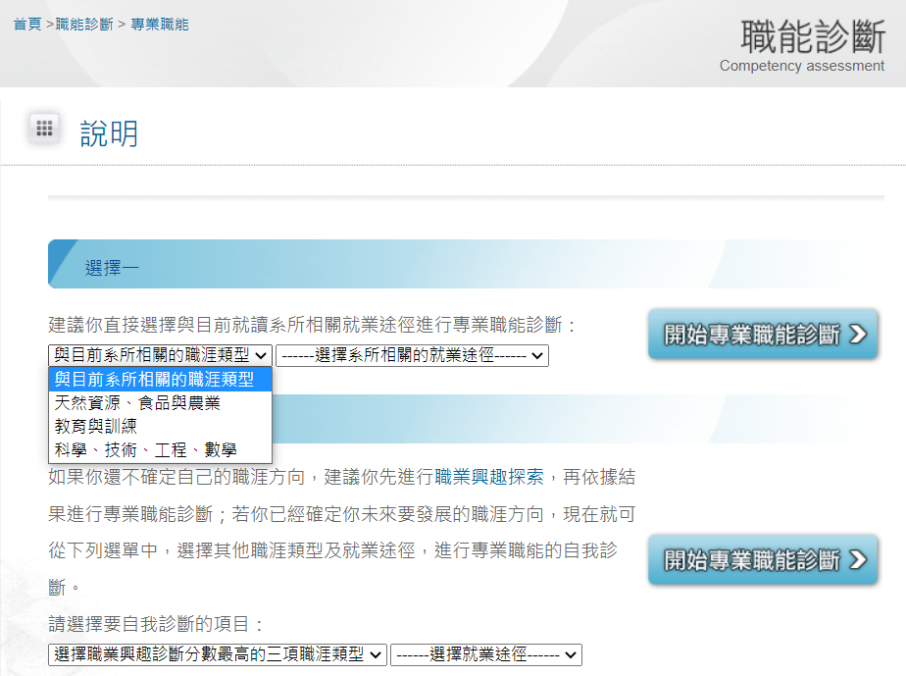
請從選擇一進行測驗
1.選擇目前系所相關的職涯類型
請選擇與自己系所相關的就業類型
2.選擇系所相關就業途徑
3.接續選擇系所相關就業途徑選項
請選擇與自己系所相關的就業途徑
4.開始專業職能診斷
1.
4.
2.
3.

Slide 11
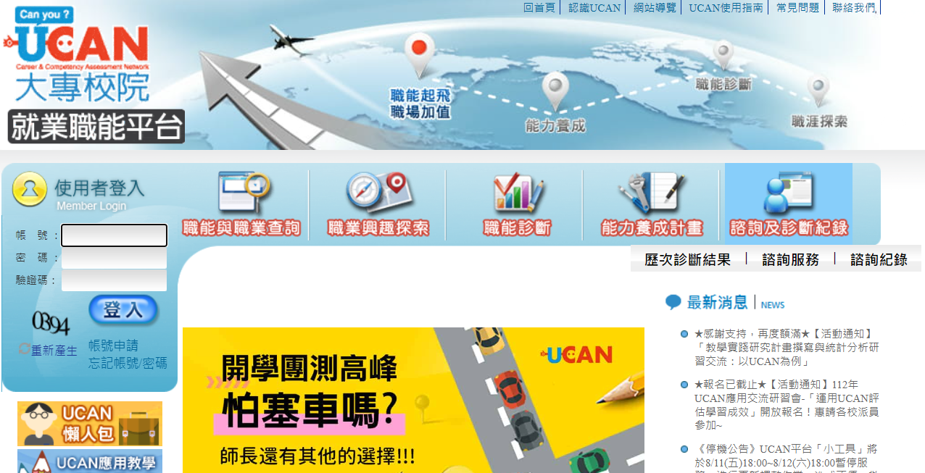
【查看施測結果】諮詢及診斷紀錄歷次診斷結果


Slide 12
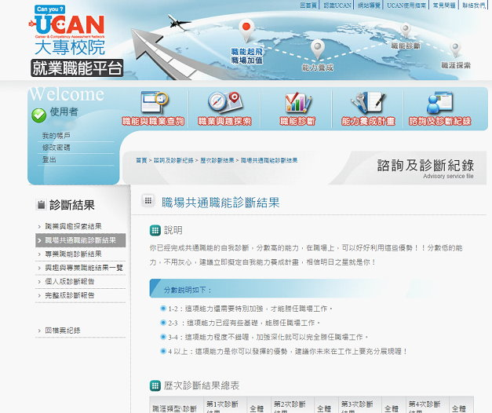
查看施測結果




Slide 13
須完成以下三項測驗：
1、職業興趣探索。
2、職能診斷
 A.職場共通職能。
 B.專業職能。
1.

2.
A.
B.
查看施測結果

